Slide 1


Ôn tập cuối năm – Đọc hiểu, viết
Notes:
1

Slide 2

Đọc

Slide 3



Slide 4
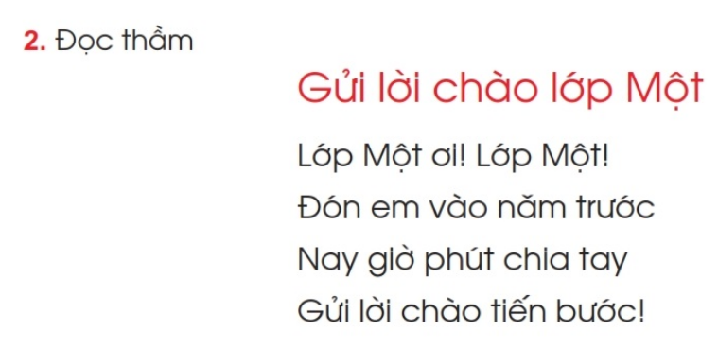

Slide 5


Slide 6


Slide 7

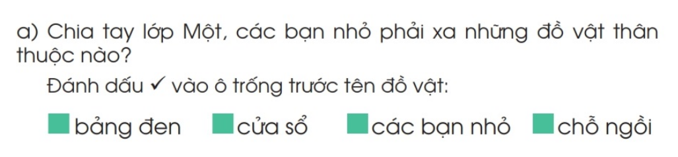
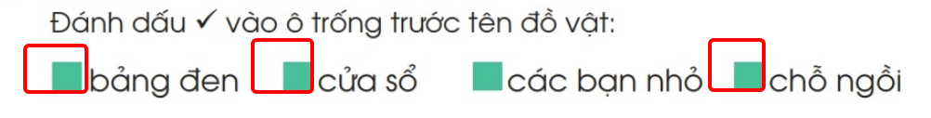

Slide 8
Các em làm theo điều cô sẽ………
Luôn ở bên

Slide 9
Viết

Slide 10
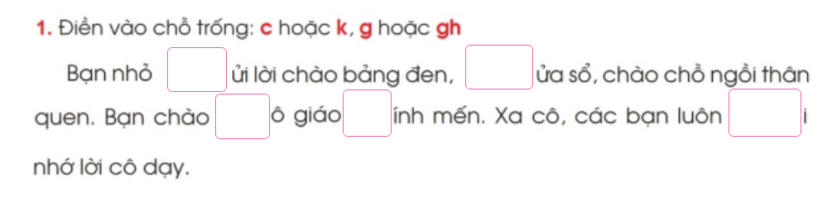
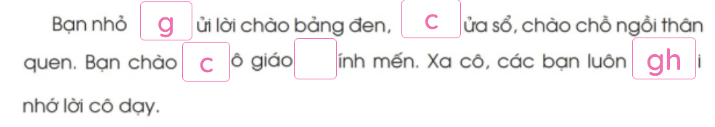

Slide 11
Tập chép
Lớp Một ơi! Lớp Một!
Đón em vào năm trước,
Nay giờ phút chia tay,
Gửi lời chào tiến bước!
Chào bảng đen cửa sổ,
Chào chỗ ngồi thân quen.

Slide 12


